Slide 1
Mise en place d’une méthode de construction d’une base d’apprentissage multitemporelle pour la classification supervisée d’espèces végétales
Rollin Gimenez (ONERA/DOTA) rollin.gimenez@onera.fr
Sophie Fabre (ONERA/DOTA) sophie.fabre@onera.fr

Slide 2

Contexte
Cartographie des espèces utile pour le suivi de la biodiversité, analyse des impacts du changement climatique ou anthropiques, analyse de l’état de santé
Données de télédétection optique passive largement utilisées pour la cartographie des espèces ou des assemblages
Exploitation de images multispectrales et multitemporelles des instruments satellitaires Sentinel-2 (A et B) : information spectrale (reliée aux traits bio-physico-chimiques de la végétation) et temporelle (liée à la phénologie de la végétation) + suivi sur plusieurs années (depuis 2017)

Slide 3
Contexte
Cartographie des espèces obtenue par un algorithme de classification supervisée (exemples : Random Forest, Support Vector Machine, Deep Learning…)
Nécessite une base d’entrainement/validation construite à une date donnée par photo-interprétation ou relevés terrain
Pour réaliser une cartographie des espèces et analyser son suivi sur plusieurs années, comment construire une base pluriannuelle exploitable quelle que soit l'année ?

Slide 4
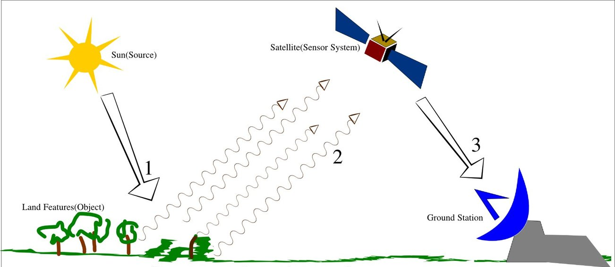
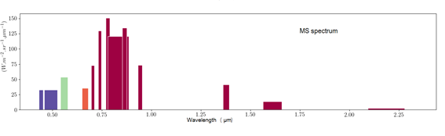
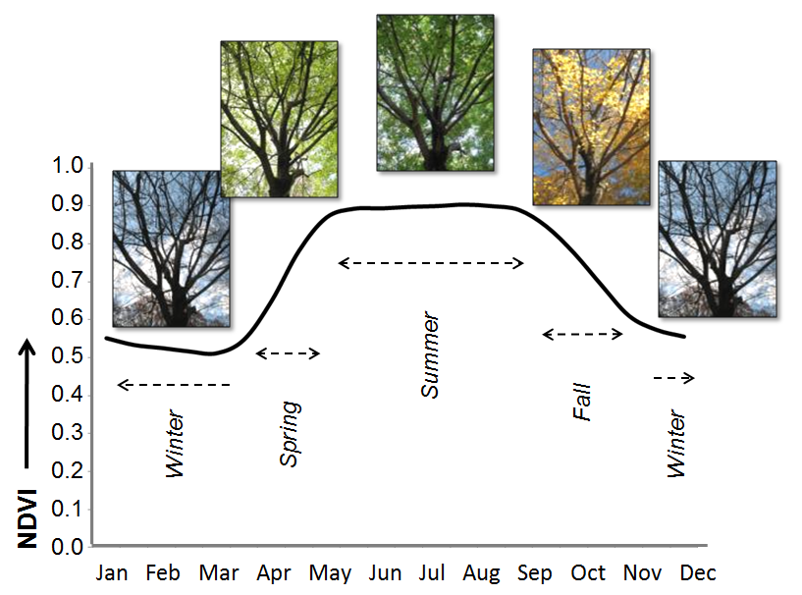

Images multispectrales multitemporelles
1) Passive
Source of irradiation and
Sensor are disjoint
Example of source: Sun
@Energy Education
Information spectrale
Information spatiale
Information temporelle
Xie 2018

Slide 5
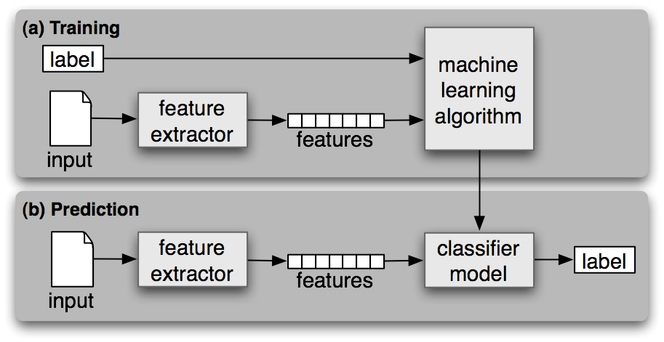
Classification supervisée : Principales étapes

Slide 6
Description du travail
Objectif : Proposer une méthode de construction d’une base d’apprentissage multi-temporelle pour la classification supervisée d’espèces végétales
Site d’étude : Ancien site de traitement de minerais
Données Sentinel-2 (2017 à 2022) + relevés terrain de 2020-2021
Sélection d’un algorithme : SVM à noyau gaussien
Analyse de performance de classification par des critères standard : overall accuracy, matrice de confusion, F-score…
Développement en langage Python (privilégier les bibliothèques existantes, liste sera fournie)
Outil libre utile pour la visualisation (SIG, image) : QGIS

Slide 7
Pistes identifiées
Sélection uniquement des pixels de la base d’apprentissage corrélés d’une année à l’autre représentant les espèces qui n’ont pas changé au cours du temps
Classification non supervisée et détection de changement pour localiser les zones inchangées au cours du temps
Utilisation d’un algorithme de co-apprentissage

Slide 8
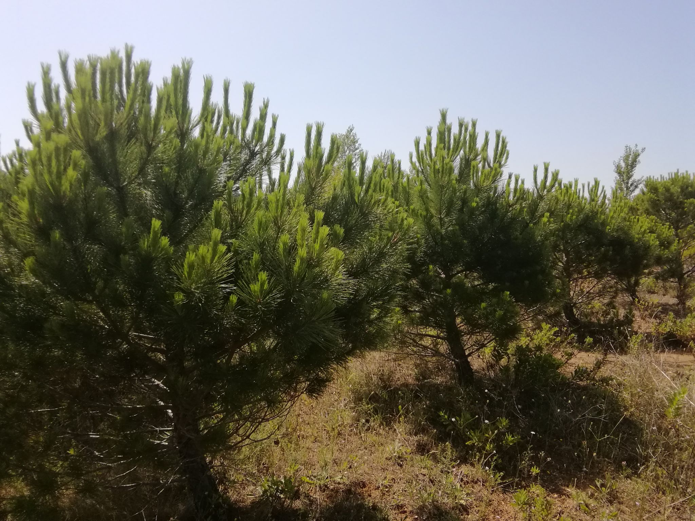
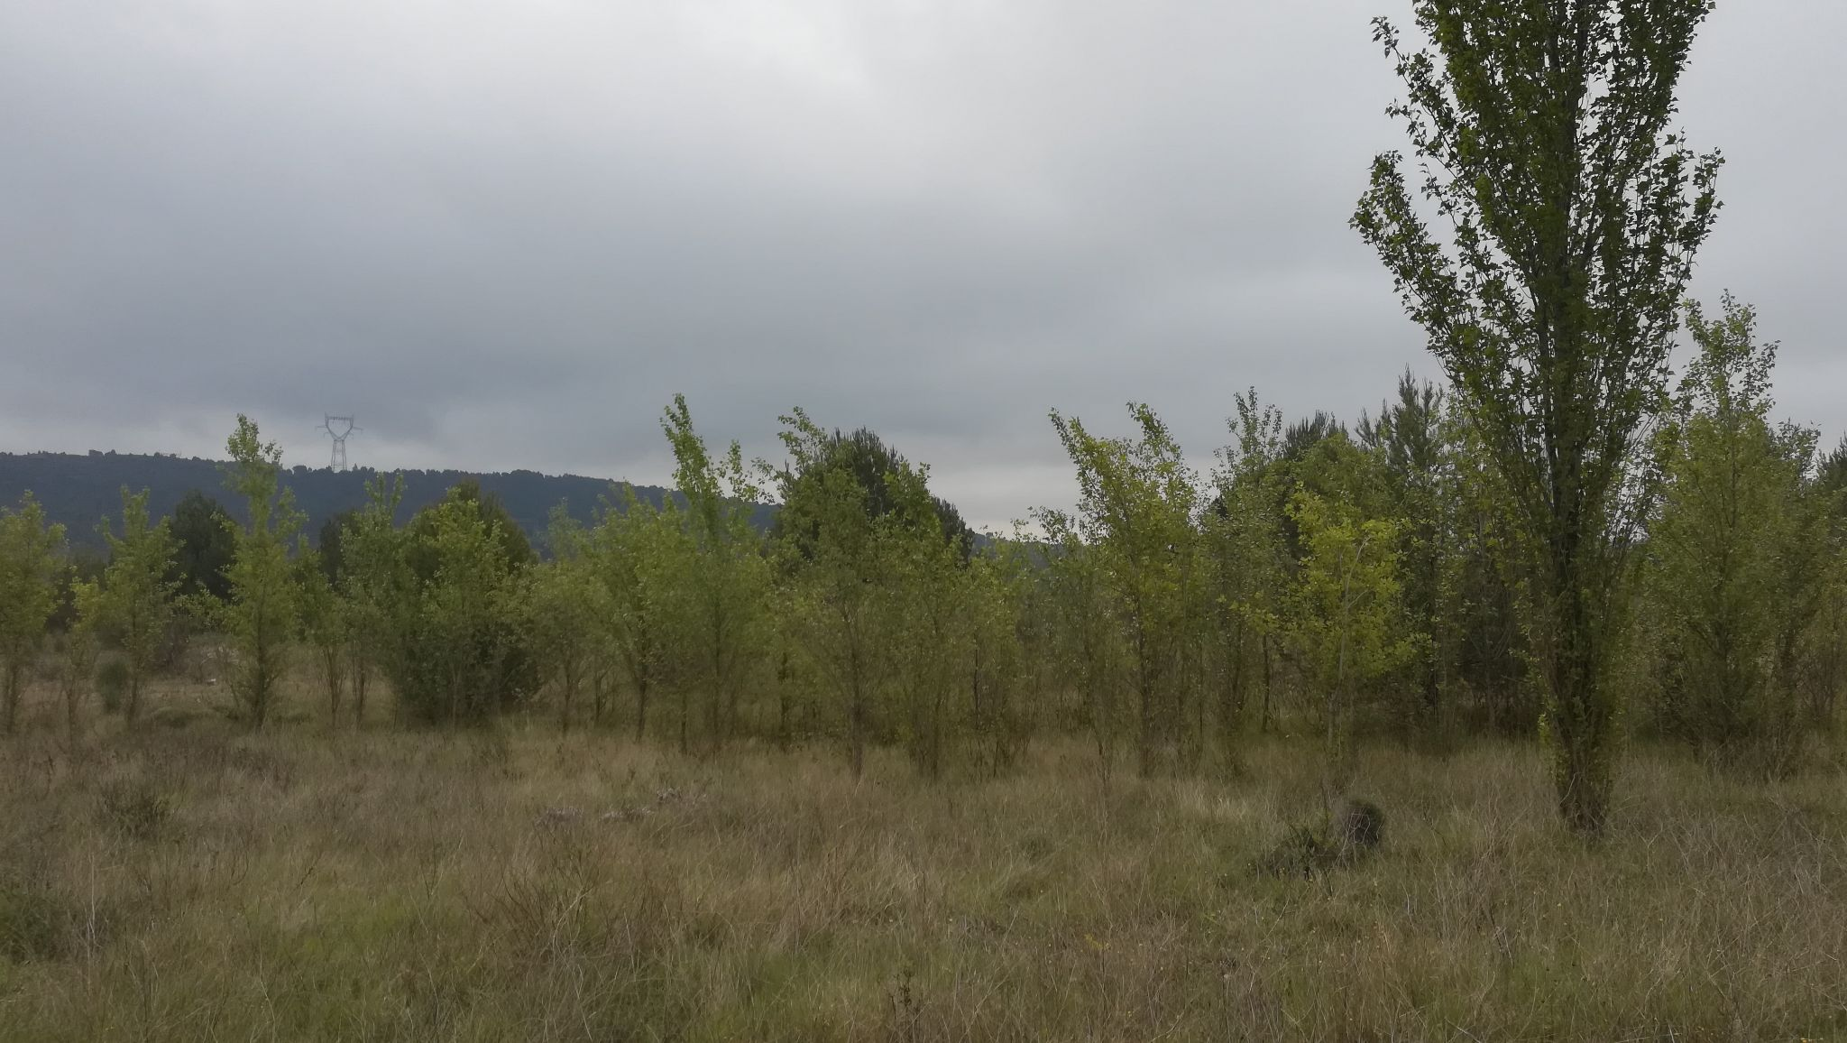
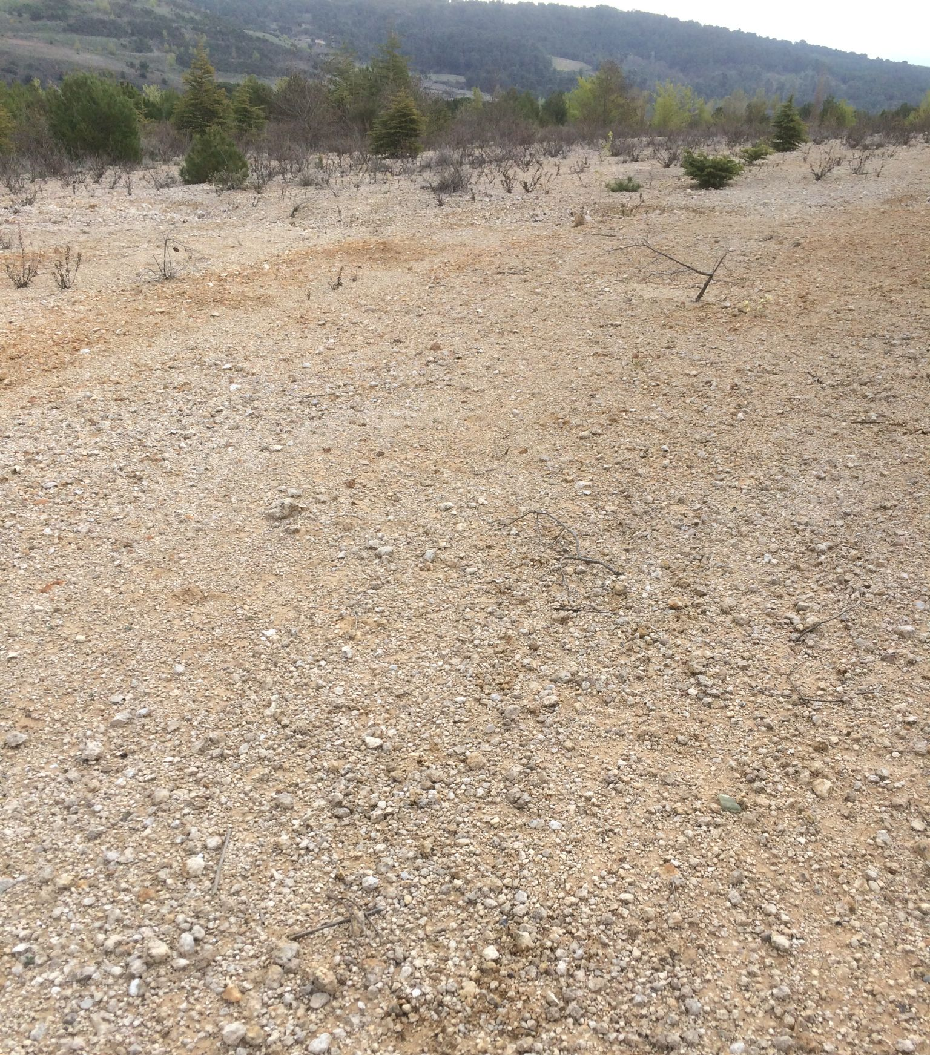
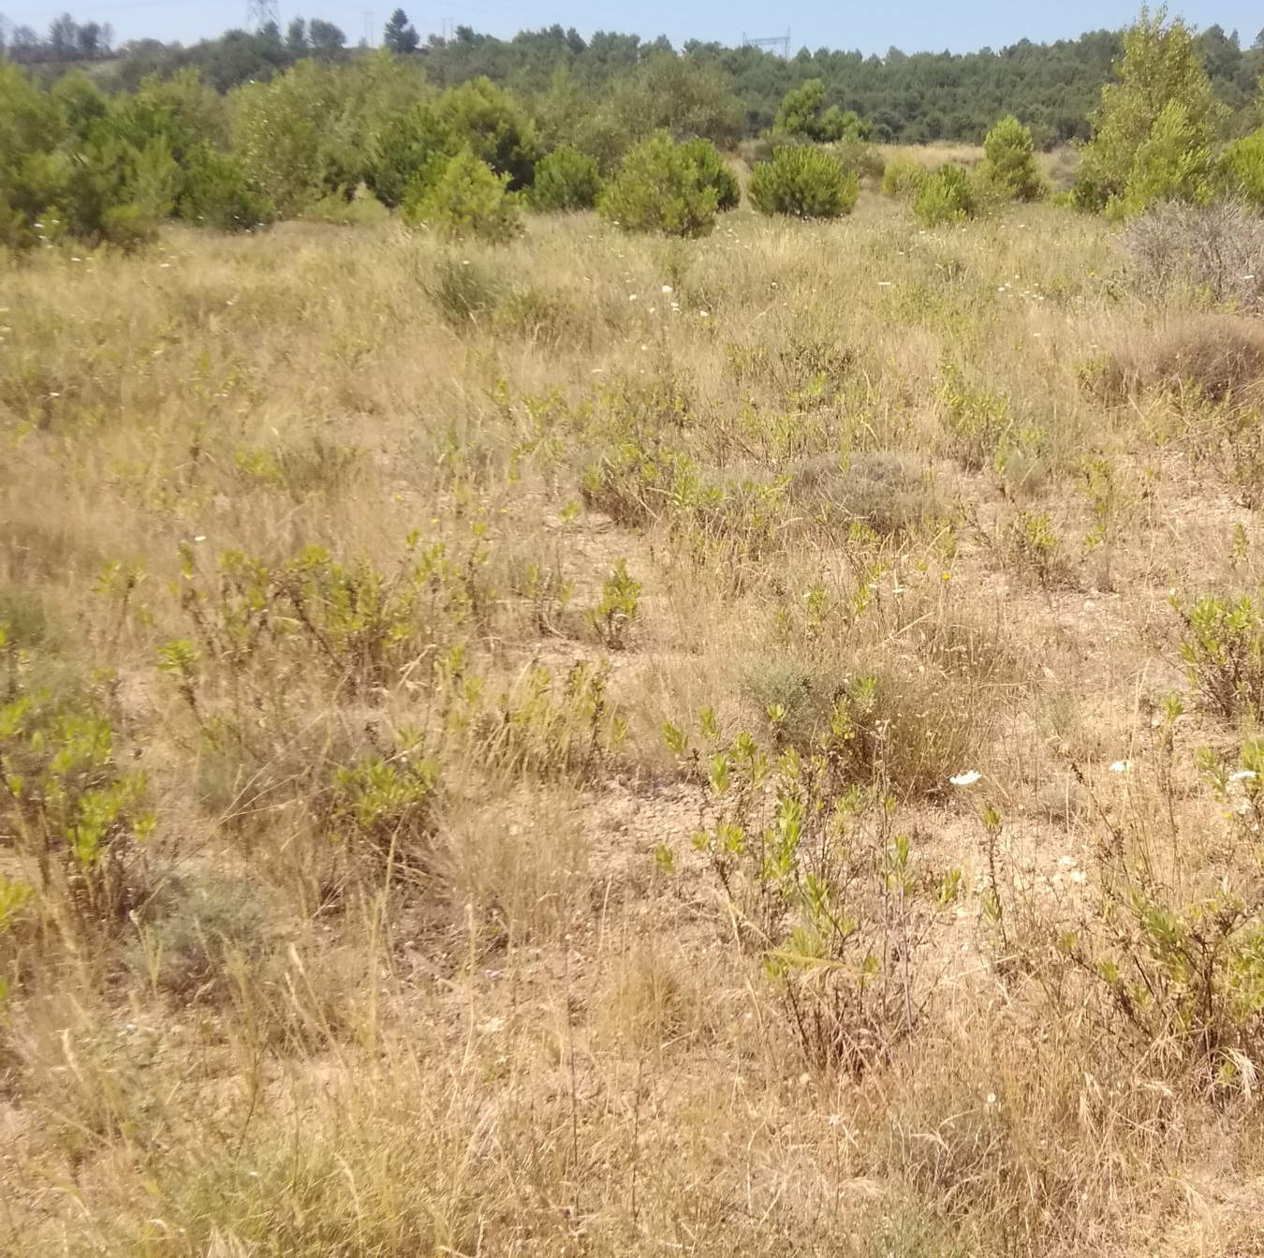
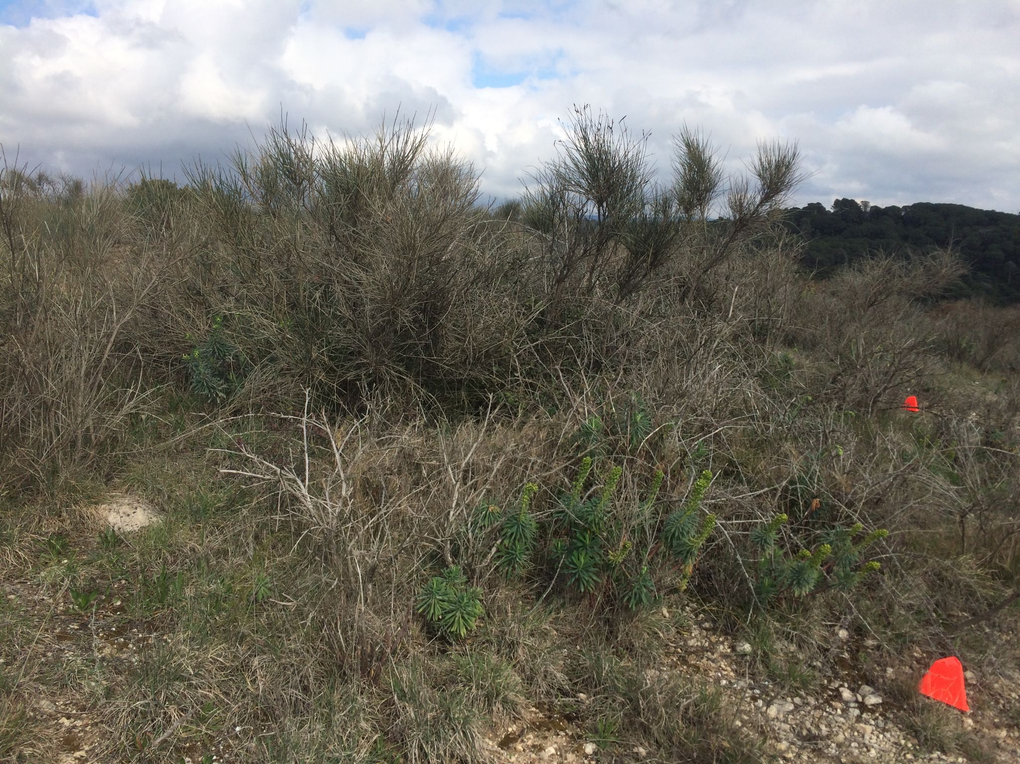
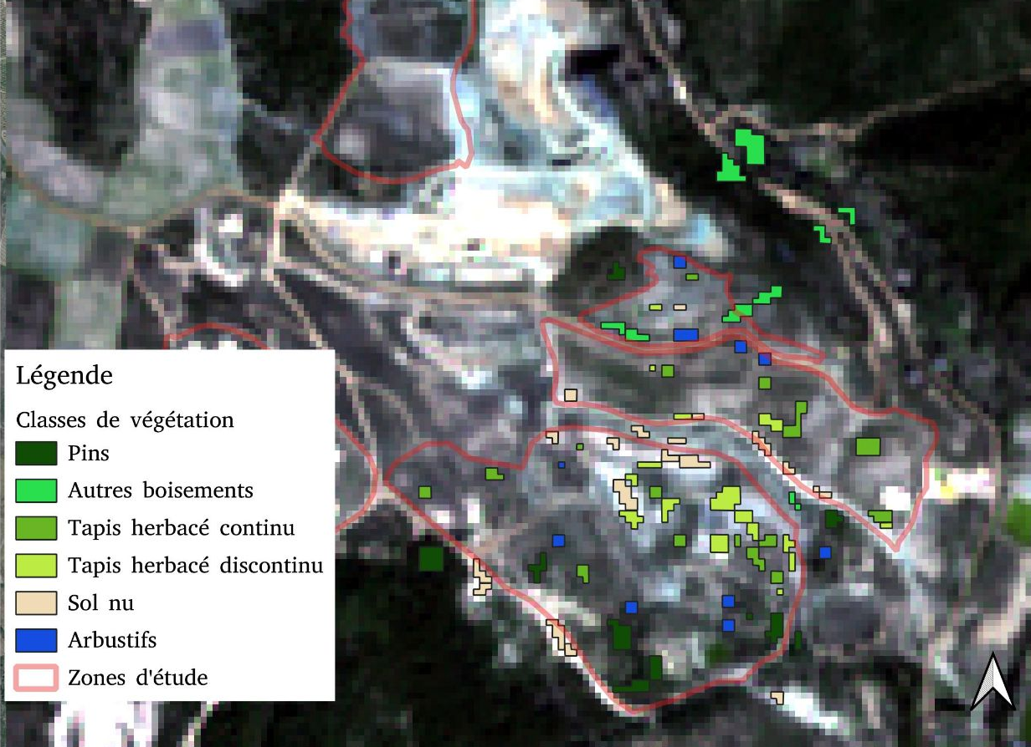
Données in-situ
Autres boisements (9 ROI)
et tapis herbacé continu (16 ROI)
5 assemblages d’espèces végétales + 1 classe de sol nu
ROI : Région d’intérêt, ensemble de pixels de même classe
Sol nu (18 ROI)
Boisement de pins (10 ROI)
Tapis herbacé discontinu (16 ROI)
Arbustifs (10 ROI)
Campagnes terrain datées de 2020 et 2021
Résolution spatiale : 10 m
Figure : ROI relevés sur le terrain superposés à une image Sentinel-2 datée de 2019.

Slide 9
Description du travail
Démarche
Etat de l’art : Voir premiers articles fournis et planche suivante
Sélection d’une ou plusieurs méthodes
Présentation et rédaction chapitre 1 du rapport
Développement
Rédaction chapitre 2 du rapport
Application et analyse de performances
Finalisation du rapport et de la présentation
Fournitures des outils développés

Slide 10
Etat de l’art : Type de synthèse attendue
Titre, authors, publication year, journal name
Context
Objective
Problematic (difficulties)
Materiels (site, data)
Method and criteria for performance analysis
Main results
Conclusions (advantages, limits)
Requirement: max 2 slides

